Slide 1
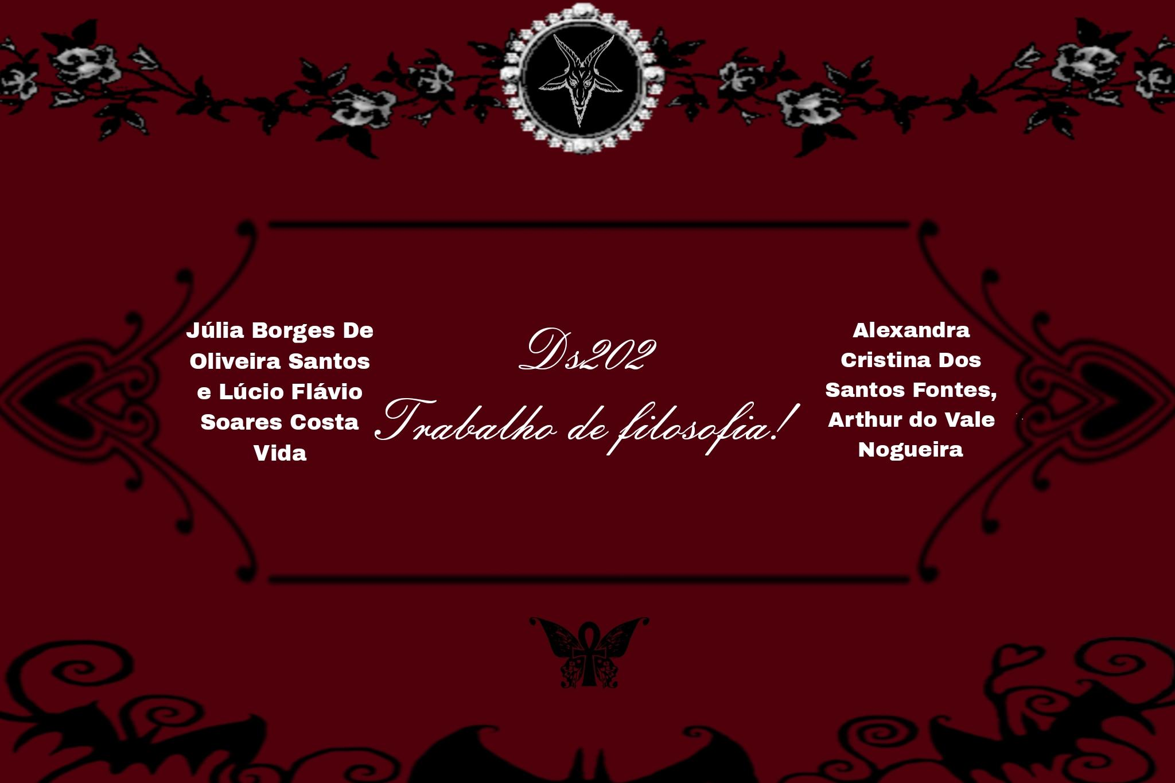

Slide 2

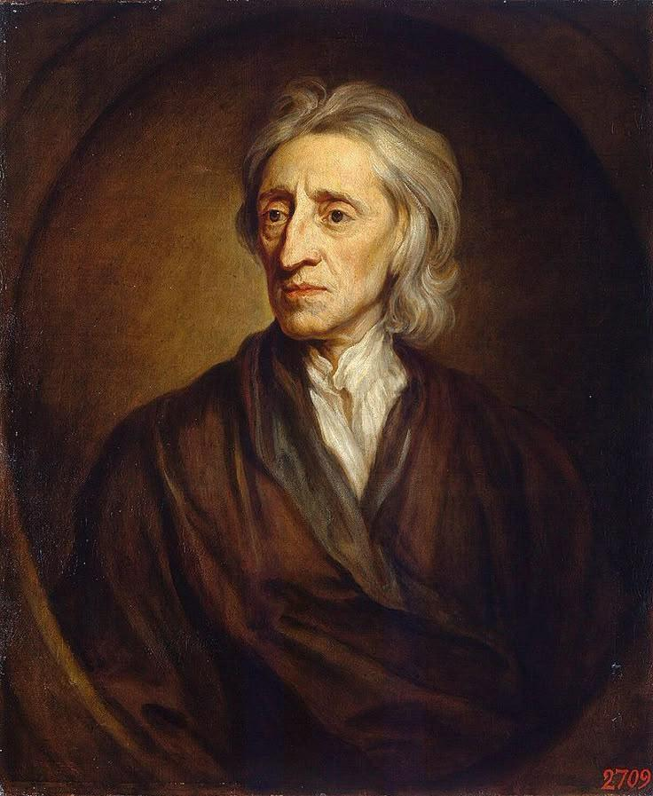
O que John Locke diria sobre o mundo capitalista?

Slide 3
Explicando o conceito de propriedade em Locke e sua ligação com o trabalho.
Com o contexto do absolutismo e o início do reinado do Luíz XIV, Jhon Locke é o primeiro a criar um modelo liberalista que tenha como prioridade as leis e os direitos
Muitos achavam que os reis podiam fazer oq bem enteder por ter o direito de governar dado por Deus, já os iluministas(que surgirão mais a frente) se opunham a isso.

Slide 4
O filósofo John Locke foi o primeiro a articular os princípios liberais do governo, dizendo que o propósito do governo é preservar os direitos dos cidadãos a liberdade, a vida e a propriedade, buscar o bem público e punir quem violasse o direito dos outros, Locke chegava a dizer que o governo que não respeitasse e protegesse os direitos naturais dos indivíduos não seriam um governo legítimo

Slide 5
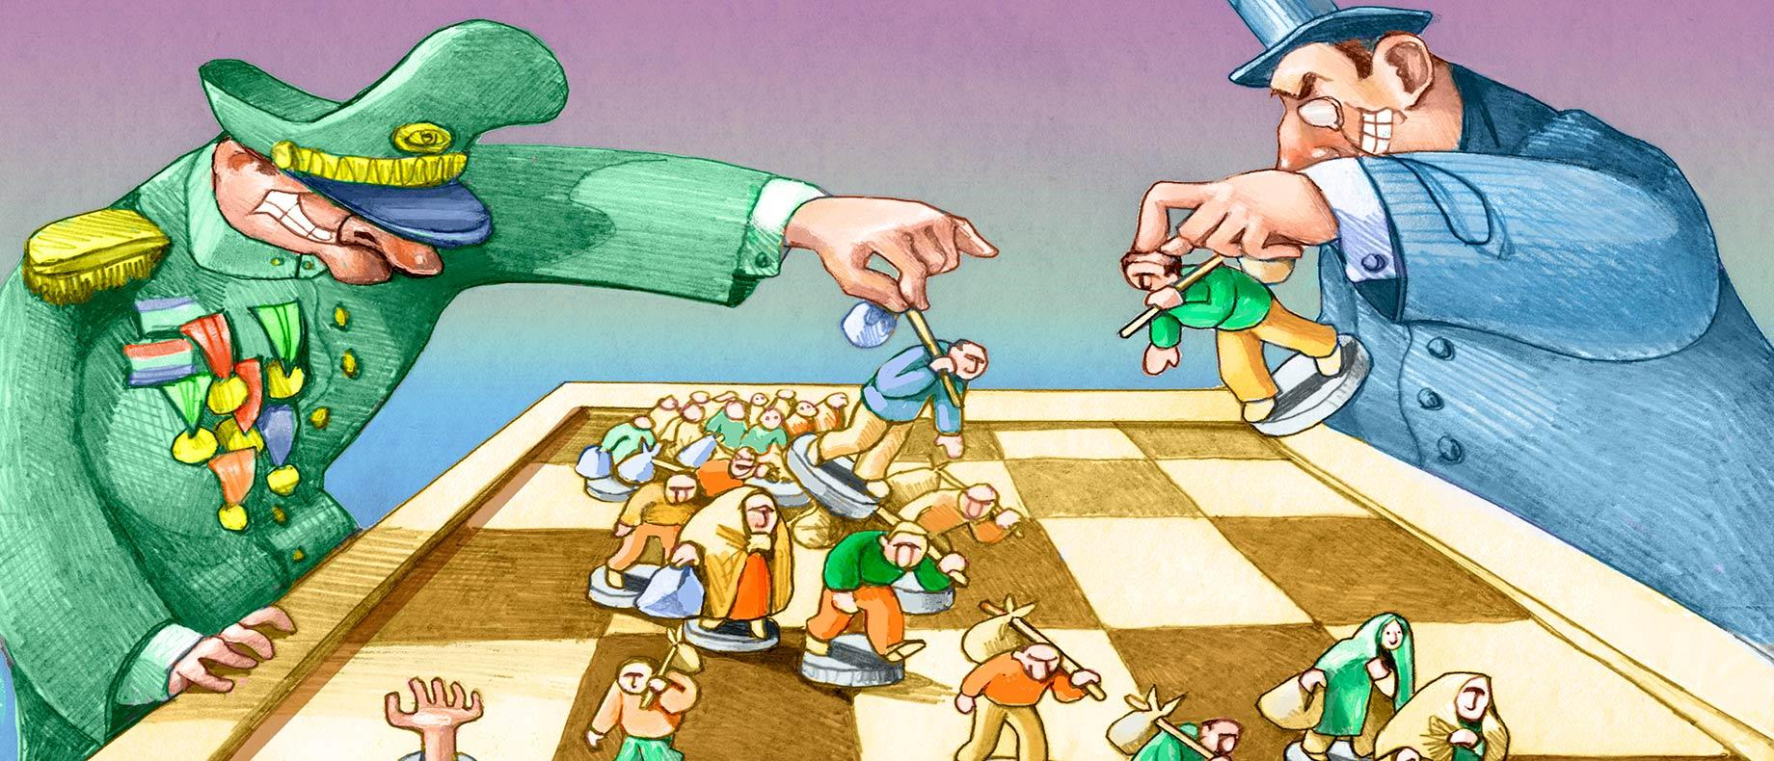
Tudo é de todos
Para Locke o direito a propriedade é a compreensão de que a natureza e tudo que ela oferece se trata de um bem comum, para aqueles que acreditam em Deus de acordo com a bíblia, "Deus deu a terra ao filho dos homens", ou seja, a terra nao foi dada apenas a um indivíduo em particular mas sim a todos
Ele defende que as pessoas são donas de si mesmas e, portanto, do seu trabalho. Assim quando exercem um trabalho sobre um bem que é natural como cultivar a terra para um alimento, tem direito de dizer que o alimento produzido é seu.

Slide 6
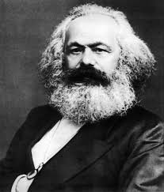
Analisando o papel da propriedade hoje:
desigualdade, meritocracia, heranças, especulação.
"A propriedade privada torna-nos tão estúpidos e limitados que um objeto só é nosso quando o possuímos", como citado por Brasil Paralelo. Essa frase, presente nos "Manuscritos Econômico-Filosóficos de 1844”

Slide 7
a propriedade é consequência da exploração de um grupo sobre outro, o que seria contrário a uma real liberdade.
Marx mostra que a lei revela que a propriedade privada da terra é legitimada não porque seja um bem em si, um bem de interesse público, porém, pelo fato concreto de esses proprietários privados serem os próprios legisladores.

Slide 8
Discutindo se a propriedade ainda pode ser vista como um direito natural.
o "estado da natureza" é regido por um direito natural que se impõe a todos, e com respeito a razão, que é este direito, toda humanidade aprende que, sendo todos iguais e independentes, ninguém deve lesar o outro em sua vida, sua saúde, liberdade e seus bens.
o "estado de guerra" é um estado de inimizade e destruição, por isso, aquele que tenta colocar outro homem sob seu poder absoluto entra em um estado de guerra com ele; Essa atitude pode ser compreendida como a declaração de uma intenção contra sua vida

Slide 9
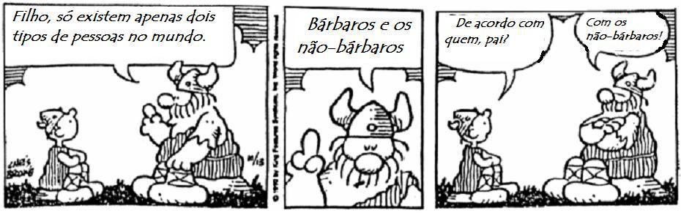
No capitalismo atual, vemos extrema desigualdade, com algumas pessoas acumulando bilhões enquanto outras passam fome — isso quebraria esse princípio lockeano.
lógica capitalista atual, que muitas vezes coloca o lucro acima do meio ambiente, da saúde ou da justiça social, seria criticada sob essa ótica.

Slide 10
Questão para debate!
se a propriedade é um direito natural, como eu posso usufruir se o estado não distribui?

Slide 11

Finalização!
Obrigada por acompanhar nossa apresentação babadeira, muita prosperidade pra vocês ⛹️

